Slide 1
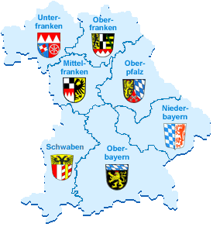
Praxisklasse
Aschaffenburg
MITTELSCHULE
ASCHAFFENBURG
Die Praxisklassen
in Bayern
und Unterfranken
Stadt und Landkreis Aschaffenburg

Slide 2
Die Praxisklasse
Sie ist für Schüler gedacht….
…die schulische Probleme haben. (große Wissenslücken, „kein Bock“, „Torschlusspanik“, Probleme in der alten Klasse)
…die kaum bzw. keine Chance haben, den Hauptschulabschluss zu erreichen.
…die sich in ihren alten Klassen nicht mehr geborgen fühlen. (Stichwort Mobbing)
…die keine Perspektive nach der Schulzeit haben.
…die einen Neuanfang brauchen.
Was ist die Praxisklasse nicht?!
Praxisklasse
Die Praxisklasse ist keine Veranstaltung um sich ein
„schönes Leben“ zu machen!
Sie ist keine „Restklasse“!
Aschaffenburg

Slide 3
Aufnahme in die Praxisklasse
freiwilliger Besuch
Zustimmung der Erziehungsberechtigten
Bereitschaft der Schüler
Unterzeichnung des Lehrer-Schüler-Eltern Vertrags
vorherige Gespräche mit Schülern, Erziehungs-berechtigten und außerschulischen Partnern
Praxisklasse
Aschaffenburg

Slide 4
DAS erwarten wir von den Schülern:
Wille
und auch von den Eltern!
Praxisklasse
Aschaffenburg

Slide 5
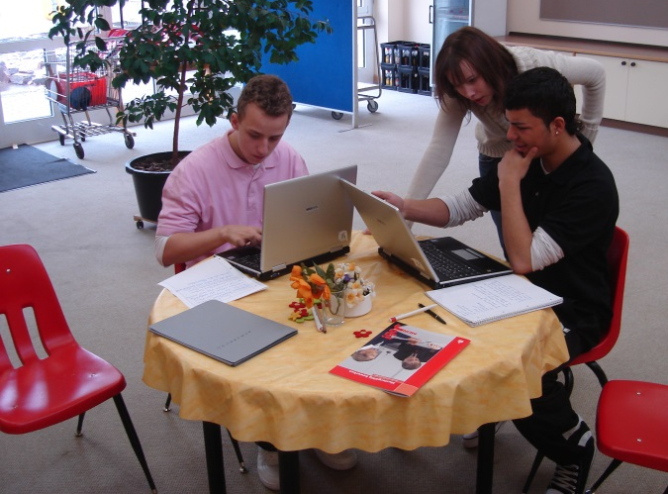
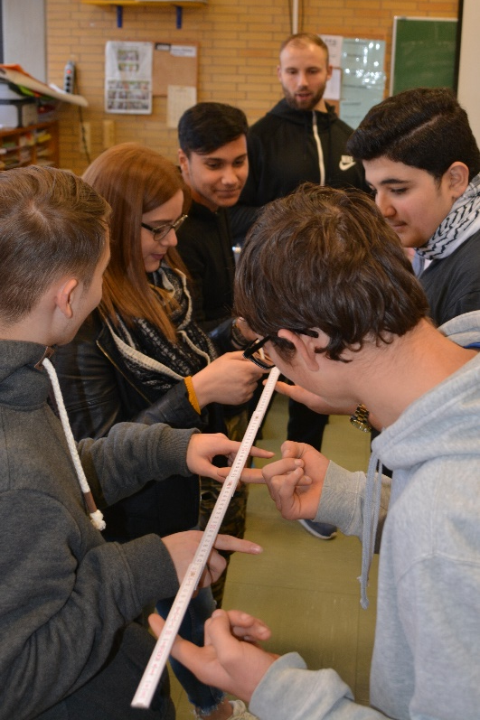
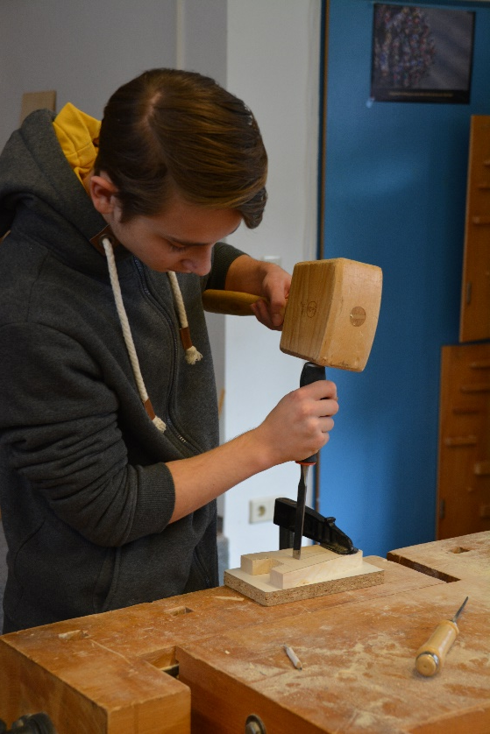
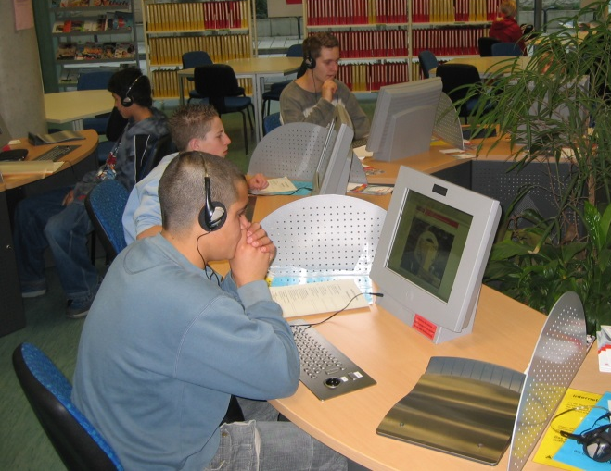
individuelle Betreuung
Praxis…
Teamfähigkeit
Klasse!
Berufsorientierung
Praktika

Slide 6
Die sozialpädagogische Betreuung in der Praxisklasse
Soziales Kompetenztraining
Unterstützung in der Persönlichkeitsentwicklung
ggf. persönliche Betreuung und Beratung
Bewerbungstraining
Ansprechpartner auch bei individuellen Problemen
Kooperation mit verschiedenen Einrichtungen
Öffentlichkeits- und Elternarbeit
Praxisklasse
Aschaffenburg

Slide 7
Praxisklasse
Inhalt : - Einzelne Fächer fallen weg
- Zwei Tage in der Woche Praktikum
- 3 x 2 Wochen Blockpraktikum
- Berufsrelevantes Grundwissen
Ziele : - Fit für ein Leben nach der Schule
- Schaffung einer positiven Lebenseinstellung
- Teamfähigkeit
- Finden einer Lehrstelle und/oder
- Vorbereiten für den Mittelschulabschluss
Was kommt nach der Praxisklasse :
- Lehrstelle
- Weitere Bildungswege oder Schulen

Slide 8
Stundentafel der Praxisklassen
Pflichtfächer
Religionslehre / Ethik
2
Deutsch + Mathematik
10
18
Sach-Unterricht:
Arbeitslehre, GSE, PCB
4
Sport,
ggf. in Kooperation mit Regelklasse
2
Wahlpflichtangebote
Arbeitsgemeinschaft
2
4
Förderkurs
2
22
2 Praxistage
ca. 8 + 8
Schülerstunden in der Woche insgesamt (Schule + Praxis)
22 + Praxis
Praxisklasse
Aschaffenburg

Slide 9
Wege nach der Praxisklasse
Praxisklasse
Theorieentlasteter Mittelschulabschluss
Lehrstelle
Berufliche Fortbildung
z.B. BFZ, BS, sonst.
Entlasszeugnis der
P-Klasse

Slide 10
Wichtige Termine
21.5.19 10 Uhr 20 Jahrfeier Praxisklasse Aschaffenburg
24.5.19 Bewerbungsschluss
24.6. – 28.6.19 Aufnahmegespräche
23.7.19 1. Elternabend um 18.30 Uhr

Slide 11
Kein Schüler verlässt die Praxisklasse ohne zu wissen: wohin!
Danke für Ihre Aufmerksamkeit.
Praxisklasse
Aschaffenburg

